Slide 1
















Desenho de solução
HLD – High Level Design
ÓRGÃOS
TRANSPORTE
CAIXA
DADOS
REGISTRO
NUVEM
NOTIFICAÇÃO

Slide 2




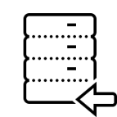





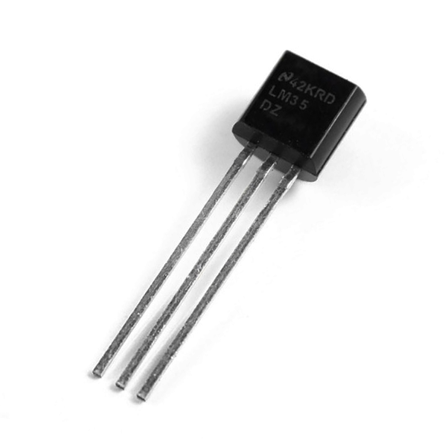










Desenho de solução
LLD – Low Level Design
SITE
SERVIDOR
DATABASE
Windows XP +
com qualquer navegador
Android 4+
IOS 7+
CAIXA
ISOTÉRMICA
Arduino com sensor LM35 embutido
na caixa, transmitindo os dados via internet
ao servidor
LAN/Wi-Fi
Network
REDE PÚBLICA

